Slide 1
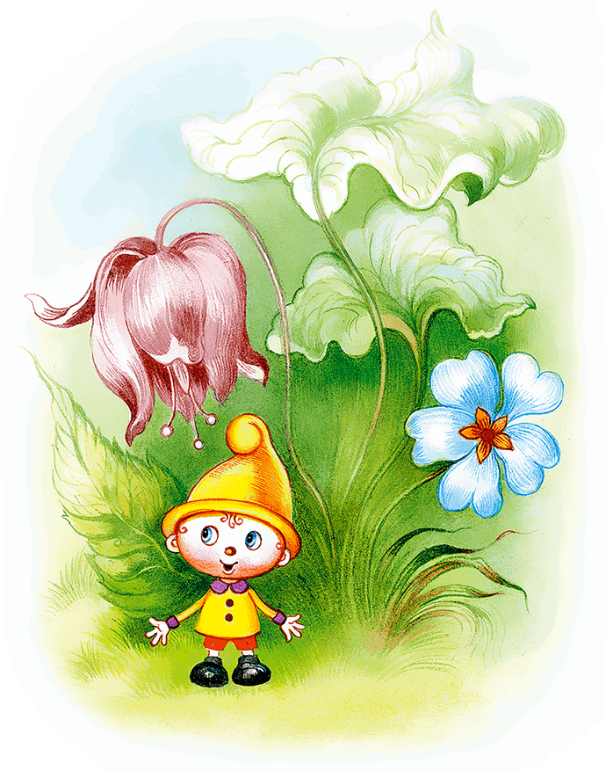
«ВЕСЁЛЫЙ ГНОМИК» Мультимедийная игра для детей старшего дошкольного возраста
Автор: Клименко Тамара Николаевна
музыкальный руководитель МБДОУ «Детский сад №13»
г. Миасс, 2023 год.

Slide 2
Актуальность:
Актуальность игры обусловлена важностью развития музыкально-ритмических способностей и повышения эффективности процесса обучения детей.
Целевой возраст детей: 6-7 лет.
Цель:
Развитие чувство ритма и музыкальной памяти.
Формирование положительного эмоционального настроя на обучение.
Музыкальное сопровождение презентации: песня «Гномики», слова и музыка К. Костина.
Стихотворение про гномика: авторская разработка.

Slide 3
Образовательные технологии:
Здоровьесберегающие: развитие дыхательной системы, артикуляционного аппарата, моторики, зрительно-слуховой координации.
Игровые: разучивание материала в игровой форме.
Развивающего обучения: активная практическая деятельность по музицированию.
Проблемного обучения: выбор детьми вариантов воплощения образов гномиков с помощью движений, «звучащих» жестов, атрибутов, музыкальных и шумовых инструментов.
Сотрудничества: поиск детьми совместного решения по согласованию движений в ходе образно-пластической импровизации, выбору музыкальных инструментов, своей партии в оркестре.
Информационно-коммуникационные (мультимедийная форма игры).

Slide 4
Задачи:
Развитие:
Развитие ритмического слуха и умения передавать голосом и жестами основные средства музыкальной выразительности (темп, динамику, регистр, метро – ритм).
Умения соотносить визуальный ряд с речевым.
Внимания, воли, памяти, ассоциативного мышления.
Активизация интереса к импровизационно-творческой деятельности.
Обучающие:
Формирование умения выделять и чередовать сильные и слабые доли.
Формирование навыка точного воспроизведения ритмического рисунка.
Формирование навыка ритмичного декламирования текста под музыку и сопровождения его шумовыми, звуковысотными инструментами и звучащими жестами.
Закрепление знаний о музыкальной паузе.
Коррекционно-оздоровительные:
Эмоциональное раскрепощение детей.
Развитие артикуляции, зрительно-слуховой координации, моторики.
Формирование навыка саморегуляции и самоконтроля.

Slide 5
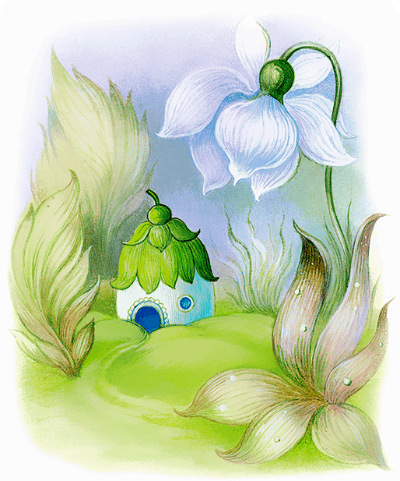
Здравствуйте, ребята!
Я весёлый гномик.
У меня есть домик.

Slide 6
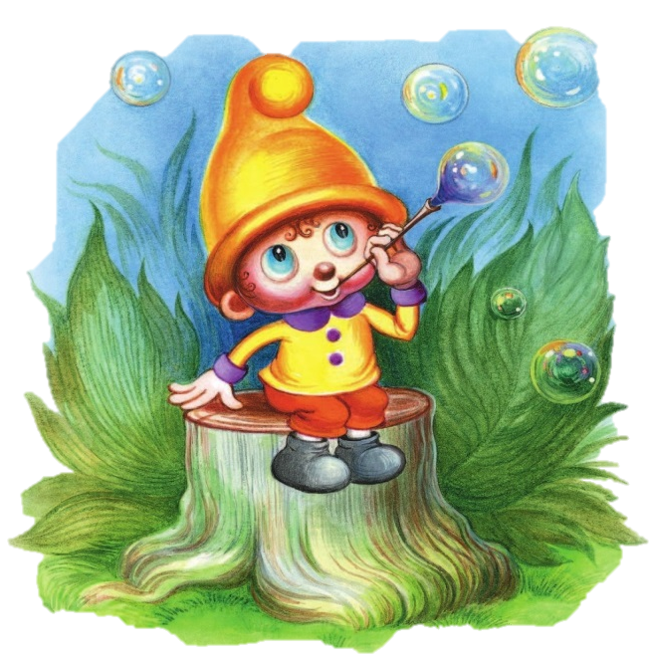
Я весёлый гномик.
У меня есть домик.
Всё в лесу я проживаю,
И на дудочке играю!
Д У - Д У ди - ди - ди
Т У - Т У ти - ти - ти

Slide 7
Я весёлый гномик.
У меня есть домик.
В колокольчики играю,
Никогда не унываю!
Динь - Динь Дон - дон - дон!
Бам - Бам Бом - бом - бом!

Slide 8
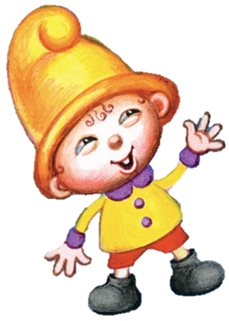
Я весёлый гномик.
У меня есть домик.
Всё в лесу я проживаю,
Звонко песни распеваю!
Ла
Ла
Ло
Ли
Ла
Вот такая вот игра!

Slide 10
Я весёлый гномик.
У меня есть домик.
Всё в лесу я проживаю,
И на дудочке играю!
Д У - Д У ди - ди - ди
Т У - Т У ти - ти - ти

Slide 11
Я весёлый гномик.
У меня есть домик.
В колокольчики играю,
Никогда не унываю!
Динь - Динь Дон - дон - дон!
Бам - Бам Бом - бом - бом!

Slide 12
Я весёлый гномик.
У меня есть домик.
Всё в лесу я проживаю,
Звонко песни распеваю!
Ла
Ла
Ло
Ли
Ла
Вот такая вот игра!

Slide 16
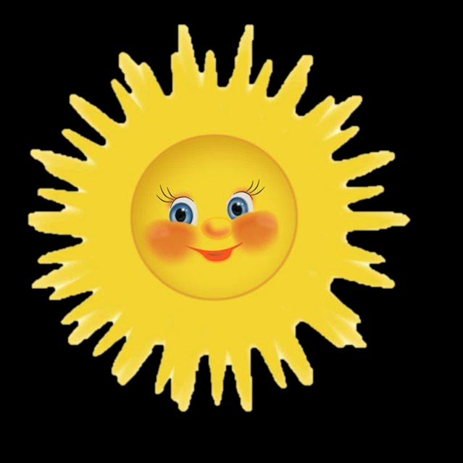
Я весёлый гномик.
Приглашаю вас в свой домик.
Приходите в гости!

